Slide 1
TIẾNG VIỆT 1
Tập 2
Tuần 32
Tự đọc sách báo: Đọc báo

Slide 2
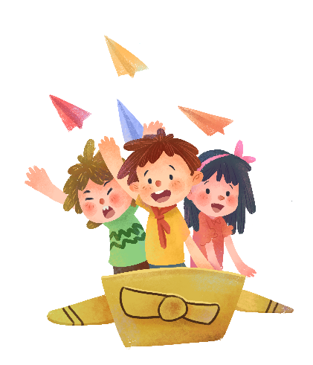
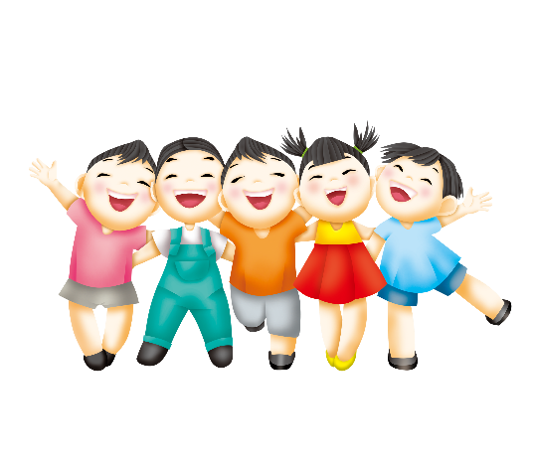
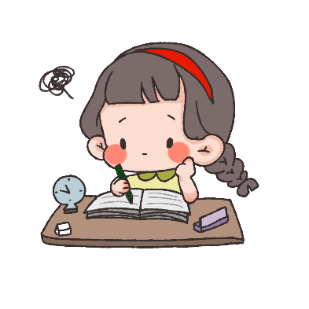
KHỞI ĐỘNG

Slide 3
Tự đọc sách báo:
Đọc báo

Slide 4
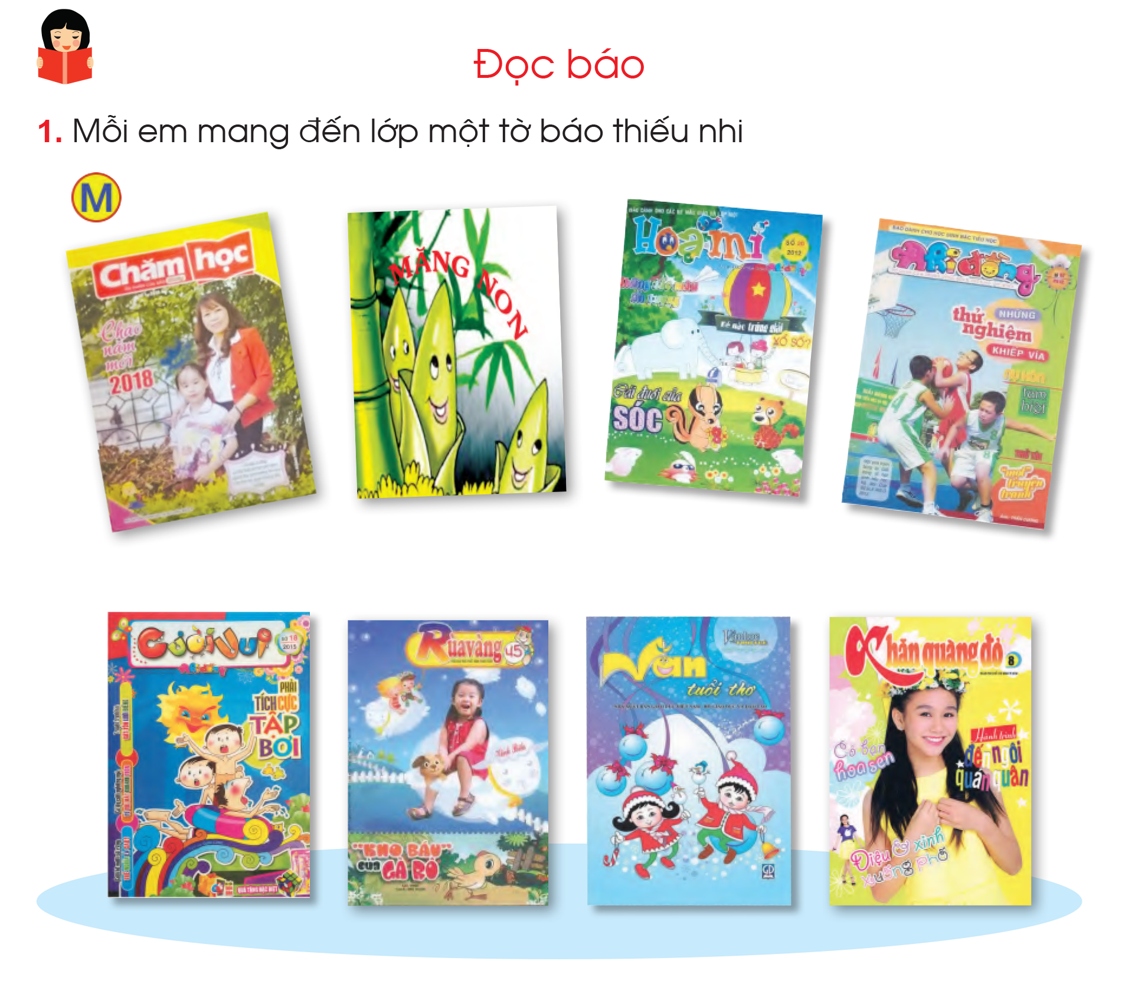

Slide 5
Giới thiệu quyển báo em mang đến lớp với các bạn trong nhóm.
Tên báo?
Ai mua cho em (hoặc cho em mượn) tờ báo ấy?
Giới thiệu
Quyển báo đó viết về điều gì?
Em thích nhất điều gì trong đó?

Slide 6
Giới thiệu quyển báo của em với các bạn trong nhóm.
Báo “Nhi Đồng” là một kho thông tin, tin tức sự kiện tổng hợp dành cho các bạn học sinh lứa tuổi Tiểu học. Báo sẽ được xuất bản vào các ngày Thứ hai hàng tuần.
Mỗi số báo là một màu sắc riêng, mang đến cho các bạn nhỏ những bài học lý thú, những mẩu chuyện vui, đầy ắp tiếng cười, giảm mệt mỏi căng thẳng sau những giờ học.

